Slide 1
Hiob w Piotrkowie ale zdalnie via Zoom
6 września 2024 r.

Slide 2
Osoby na tele
Wojtek z Gliwic
Adam i Madzia
Adam i Iza Ludzyńscy
Przesiadamy się z ZOOM na Meets
https://meet.google.com/nnp-ysmg-vbu
Nie doczekaliśmy się na Łukasza

Slide 3
Cel
Studiować Słowo Boże
Czytać, aby Duch święty mówił i przez to poznawali Boga
Czy cel został osiągnięty?

Slide 5
Charakterystyka Hioba
Hiob ma relacje z Bogiem, Bóg jest dla niego ważny.
Bogobojny – ma bojaźń Bożą. Stawia Bóga na pierwszym miejscu.
Ma świadomość zależności, wszystko co ma ma od Boga.
Jest wdzięczny. Rozumie dobroć Boga.
Stroni od złego.
Zapobiegawczy…. Widać to w relacji wzgleme Boga gdy chodzi o dzieci
Hiob miał obawy odnośnie bezpieczeństwa.

Slide 6
O mądrości w rozdziale 28

Slide 8
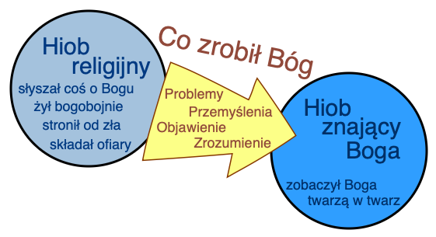

Slide 9
"Wiara taka, jak wiara Hioba nie moze byc wstrzasnieta, poniewaz jest ona rezultatem przezytego wstrzasu." rabbi Abraham Heschel

Slide 11
Proces poboczny – rozwój biznesu
?
Stan aktywów
owce 7000 wielbłądy 3000 pary wołów 500 osły 500
Co zrobił Bóg
Dwukrotne powiększenie majętności
Stan aktywów owce 14000 wielbłądy 6000 pary wołów 1000 osły 1000

Slide 12
A co z zarządem? Podwojenie i bonus!
⁽¹²⁾ A teraz Pan błogosławił Hiobowi, tak że miał czternaście tysięcy owiec, sześć tysięcy wielbłądów, tysiąc jarzm wołów i tysiąc oślic.
⁽¹³⁾ Miał jeszcze siedmiu synów i trzy córki. ⁽¹⁴⁾ Pierwszą nazwał Gołębicą, drugą - Kasją, a trzecią - Rogiem-z-kremem-do-powiek. ⁽¹⁵⁾ Nie było w całym kraju kobiet tak pięknych jak córki Hioba.
posiadanie | na początku
owce | 7000 | 14000
wielbłądy | 3000 | 6000
pary wołów | 500 | 1000
osły | 500 | 1000
synowie | 7 | (7)+7
córki | 3 | (3)+3+

